Slide 1

Sync+ 2.0
Phase4_U625 TBL_R07 HF2 –Baidu
Baidu
Updated on 2023-03-09
Desired Outcome
Awareness
Decision
Escalation Help
Think
Point of view
Plan to Implement
Implement

Slide 2
{U625 TBL_R07 HF2} Software overall status {Green}
Software key info
Refer SWAD for the details:
MCU version: 20230110_571_PRO
SOC User version: 20230305_0887_B3F27_R07.PRO.HF2_Debug
Verification scope and method:
{Full verification} executed with pass rate 99.24%, 0 P0 and 7 P1 issues found and not fixed and 3 P1 issues in Verfication. Refer test report for detail.
Main changes compared with previous version, refer RN for the details, highlights listed below:
Non-compliance issue list, refer attached file for detail, P1 issues listed below:
AW2_xxxxxx
……
Open new feature state list – refer slide 3
Open AIMS with risk evaluation – refer slide 4
Notes:
Add P1 weekly burn down chart

Slide 3
{U625 TBL_R07 HF2} Open IG/G with risk evaluation
Key | Summary | Status | Fix version | Priority | Remark
AW2-15803 | 【U625 Timberline 】【必现】地图，定位南京不应该提示尾号限行 | Developing | R08 | Gating | 1.出现概率：必现 2.恢复方法：清除所提示消息 3.用户使用频次：低频 当前暂无可查询矮点 4.Root cause：数据正常，指定路线及日期限行会返回所有尾号，需要确认下服务端 5.影响评估：Low 不依赖于版本发布，服务端即可修复，对于客户影响较低 6.修复计划：不依赖于版本发布，服务端即可修复
AW2-15519 | [U625Timberline][必现][地图]首次进入地图，屏幕会白屏一下 | Block | R08 | Gating | 1.出现概率：必现 2.恢复方法：NA 3.用户使用频次：高频 查询CD764 2023/3/4-2023/3/10 NAV200032(点击地图）点击事件112170次 4.Root cause：性能优化使地图提前展示，当时mapview还没有绘制完成，当前优化方案讨论中： 5.影响评估：Medium 首次点击地图，白屏加载均值时间在1.145S左右，白天对于客户感知不强，但在夜晚情况下较为刺眼，对于客户整体体验较差 6.修复计划：当前无较好方案，长线优化，尽量缩短白屏时间
AW2-15601 | [U625 Timberline][地图][必现]巡航模式下，不显示3D楼块 | Developing | NA | Gating | 1.出现概率：必现 2.恢复方法：NA 3.用户使用频次：高频 查询CD764 2023/3/4-2023/3/10 31700083(进入巡航模式）点击事件59504次 4.Root cause：当前主线设计如此，在10米比例尺的情况才会显示3D楼块，与FO澄清需求，修改巡航态MRD 5.影响评估：Low 非功能，对于客户导航使用无影响 6.修复计划：NA
AW2-15446 | 【U625 Timberline 】【必现】【地图】硬按键调节导航提示音时不显示弹框 | Verfication | R08 | Gating | 1.出现概率：必现 2.恢复方法：NA 3.用户使用频次：低频 查询CD764 2023/3/4-2023/3/10 NAV10043(导航音量）点击事件889次 4.Root cause：导航申请焦点时bundle为空，key_car_audio_type是通过bundle传过来的。所以systemui拿不到key_car_audio_type，也就不会显示UI 5.影响评估：Medium 当前导航音量可正常调节，但音量弹框无法显示，无法确认当前导航音量，整体体验较差 6.修复计划：下版本修复组入
AW2-12899 | Phase4:[U625_Timberline]Monkey test，8 baidu apps happens anr 10 times after 15h monkey test | Analysis | NA | Gating | 1.出现概率：偶现（百度侧10*12HMonkey未复现，同步在Ford CVPP台架添加Log 打印安全包4*12H未复现）（同步对齐Monkey测试手法，无差异） 2.恢复方法：NA（当前根据实际用户场景无法模拟MainActivity窗口弹出情况） 3.用户使用频次：低频 CD764 2023/3/4-2023/3/10 ASS900001 点击车机管家 422次（包含测试数据） 4.Root cause：当前百度台架自测&Ford台架Monkey测试未复现该问题，从当前已有日志可以看到安全模块窗口不断创建，但在完整生命周期内没有触发销毁，怀疑MainActivity 销毁代码注释导致 5.影响评估：Low，整体触发概率较低，且Monkey非常规用户场景，对于客户影响较低，百度侧模拟用户触发场景也未复现窗口未销毁问题 6.修复计划： 基于Weekly ROM 组入添加Log打印的安全模块APK，基于原生ROM认进行Monkey测试，抓取Log进行分析 在CD542ICA H 安全模块将MainActivity 销毁代码注释回退（恢复创建销毁生命周期）基于Monkey 看下安全模块ANR情况
Notes:
Add P1 weekly burn down chart

Slide 4
{U625 TBL_R07 HF2} Open IG/G with risk evaluation
Key | Summary | Status | Fix version | Priority | Remark
AW2-13012 | [U625 Timberline][地图][必现]首页周边搜到的POI地点，点击时发生偏移 | Developing | NA | Gating | 1.出现概率：必现 2.恢复方法：NA 3.用户使用频次：Low 查询CD764 2023/3/4-2023/3/10 NAV200001(客户以非语音方式检索POI）点击事件14次 4.Root cause：点击地图地poi点，poi点会进行位置变化，且从视频中看出，被点击poi有区别于其它poi显示，且并未被详情所遮盖，当前Phase4整体设计如此 5.影响评估：Low 非功能bug，查询当前售后工单未出现类似抱怨，对于客户影响较低 6.修复计划：长线优化（与FO对齐需求）
AW2-13005 | [U625 Timberline][地图][偶现]导航中语音添加途径点，路口放大图黑屏显示 | Developing | NA | Gating | 1.出现概率：偶现（实车400次未复现） 2.恢复方法：放大图自动恢复 3.用户使用频次：高频 查询CD764 2023/3/4-2023/3/10 31700040(导航中出现路口放大图）出现事件489905次 4.Root cause：由于地图在引擎侧只支持一个放大图的显示，所以左侧使用的是引擎侧绘制，右侧是上层imageview绘制，绘制存在一定的效率问题，正在出方案优化中 5.影响评估：Low，出现概率较低，且恢复机制较为简单，整体影响较低 6.修复计划：该类问题代码改动量较大，且整体复现概率较低。长线优化
AW2-12510 | [U625 Timberline][百度-地图][低频]组队中，点击队伍管理，编辑车队名称，键盘正在输入中，键盘被收起返回到地图显示页 | Defined | R08 | Gating | 1.出现概率：偶现 台架+实车压测300次未复现 2.恢复方法：重新点击 3.用户使用频次：低频 查询CD764 2023/3/4-2023/3/10 31700088(编辑车队名称）出现事件0次 4.Root cause：修改逻辑，进入输入框时去掉倒计时，不在回到首页 5.影响评估：Low 整体使用频次较低且恢复方式较为简单，对于客户影响程度较低 6.修复计划：下版本修复组入
AW2-15713 | [U625 Timberline][地图][偶现]退出登录账号，重新登录账号，百度地图未同步个人中心中车辆信息 | Verfication | R08 | Gating | 1.出现概率：偶现（2/10) 2.恢复方法：重启车机或重新登录账号 3.用户使用频次：高频 当前暂无可查询矮点 4.Root cause：地图主线账号支持登录登出回调，现在福特登录登出不在地图内部处理，地图同步账号属于异步操作，需要主线账号同步回调 5.影响评估：Medium，若账号不登录，地图部分功能无法正常使用 6.修复计划：当前PL20已修复，下版本带入
AW2-15392 | Phase4:【U625timberline】After killing the Baidu map process the Baidu account is logged out | Verfication | R08 | Gating
AW2-12819 | [U625Timberline][Performance][Response]response time test，重启黑屏到显示launcher第一帧的时间超过目标时间 | Developing | R08 | Gating | R05 HF1实测结果：26.51S R07 HF2实测结果：25.79S 百度侧Launcher（R07 HF2优化）： Application类延迟一些监听与注册业务，将这些业务放到子线程做异步处理 去除一些不再使用的监听接口 下一步计划（Launcher侧）： 由于部分信息是需要通过德赛提供的接口来获取的，将一些跟设备相关的信息保存到自己缓存里，第二次冷启动可以不再去读取相关信息，直接使用自己缓存里的 继续调整一些主线程加载的业务，尽可能放到子线程异步处理（Launcher侧可优化空间较小，还需要系统侧同步优化，Target 3/28出一版weekly ROM复测）
Notes:
Add P1 weekly burn down chart

Slide 5

{U625 TBL_R07 HF2} Open IG/G with risk evaluation
Key | Summary | Status | Fix version | Priority | Remark
AW2-16253 | Phase4:[Occurency 50%][U625timberline]The floating window appears too slowly after exiting the Baidu map | Developing | R08 | Gating | 1.出现概率：偶现（5/10) 2.恢复方法：NA 3.用户使用频次：Low 当前暂无可用埋点进行查询 4.Root cause：当前开发分析中，从Log确认有2S左右日志缺失，怀疑当时日志输出过多造成，需要基于Trace日志分析下当前主线程阻塞原因 5.影响评估：Low ，实际弹窗可正常弹出，但是会有对应的延迟效果，整体延迟2-3S左右，不影响功能正常使用 6.修复计划：抓取Trace日志，确认主线程阻塞原因
AW2-16432 | [U625 Timberline][USB音乐][必现]首次点击，FM切换到usb音乐，usb音乐界面提示“流量提醒”通知 | Blocked | NA | Gating | 非bug，首次打开百度音源界面（烧录完成后第一次），就会有使用4G流量的提示，USB音乐，QQ音乐，喜马拉雅等音源同属于一个APK，USB音源实际上也是要消耗车机流量的，比如埋点上报,所以会有流量提示的弹框，用户一旦点击一次”继续播放” 后就不会有对应弹框弹出。
AW2-15229 | 【U625 Timberline 】【偶现】【随心看】在线视频播放界面切换清晰度，卡死并自动返回至爱奇艺主界面 | Developing | R08 | Gating | 1.出现概率：偶现（台架压测200次未复现)（内部7*12Monkey未出现类似ANR） 2.恢复方法：重新点击随心看 3.用户使用频次：Low 查询CD764 2023/3/4-2023/3/10 WAT900074(点击清晰度）出现事件150次/ WAT10144(点击爱奇艺Tab）694次 4.Root cause：从Log中看到爱奇艺SDK出现ANR，需要升级爱奇艺SDK修复该问题（平台问题） 5.影响评估：Low，查询当前埋点使用情况，客户使用频次较低，且恢复机制简单，再次点击爱奇艺即可恢复 6.修复计划：27寸屏计划4月低完成爱奇艺SDK升级（2.0升级至3.0),R08组入
AW2-16734 | 【U625 Timberline】【用户体验】【地图】【必现】导航音量调节逻辑混乱。 | Developing | R08 | Gating | 1.问题描述：1. 点击地图音量加减键无反应 2.在TTS播报时手动点击地图音量条，显示音量出现异常 3.静音按钮未跟随音量变化 2.出现概率：1. 点击地图音量加减键无反应（2/200) ;2.在TTS播报时手动点击地图音量条，显示音量出现异常(压测概率1/200);3.静音按钮未跟随音量变化(0/200) 3.恢复方法：重新登录地图 4.用户使用频次：Low 查询CD764 2023/3/4-2023/3/10 NAV10043(调节导航音量）出现事件754次5.Root cause：当前地图音量加减逻辑异常 6.影响评估：Medium，查询当前埋点使用情况，虽然客户使用频次较低，且恢复机制简单，但整体UI异常对于客户地图体验较差 7.修复计划：下版本修复组入
路试里程：2500KM
Notes:
Add P1 weekly burn down chart

Slide 6
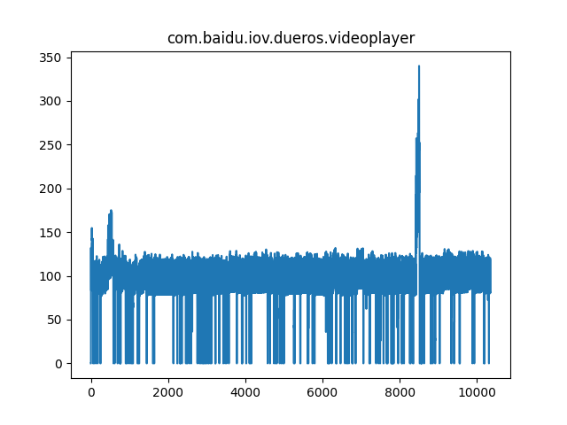
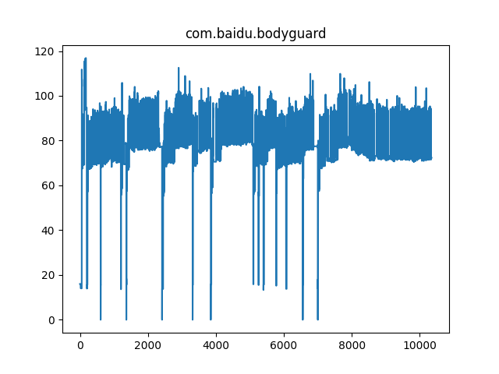
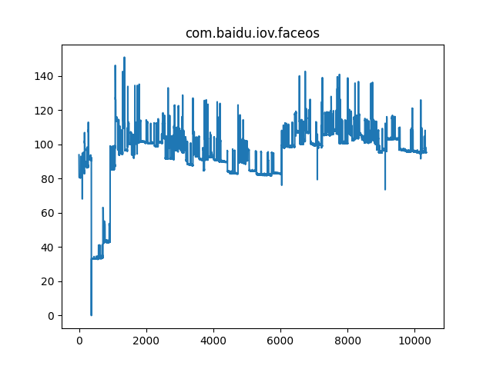
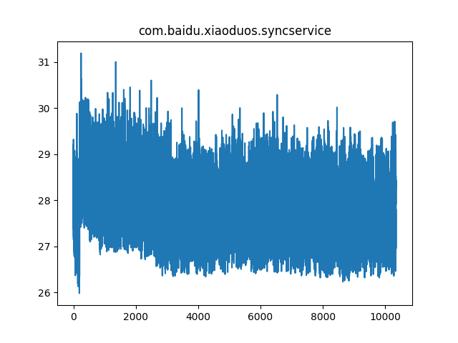
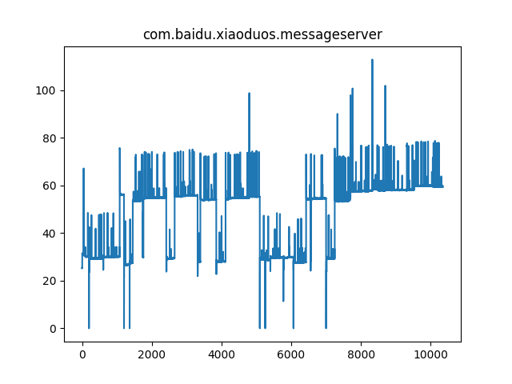
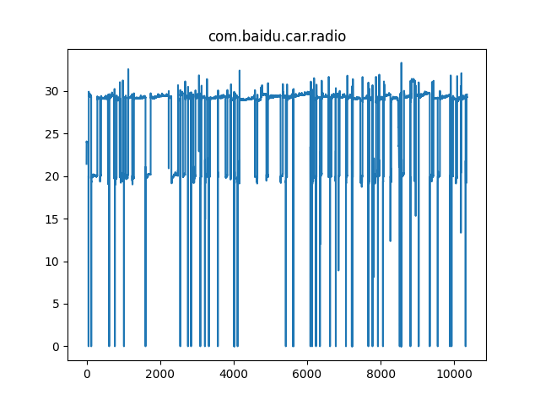
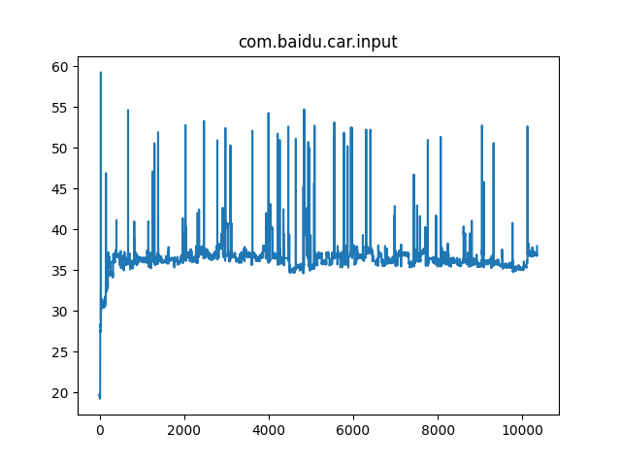
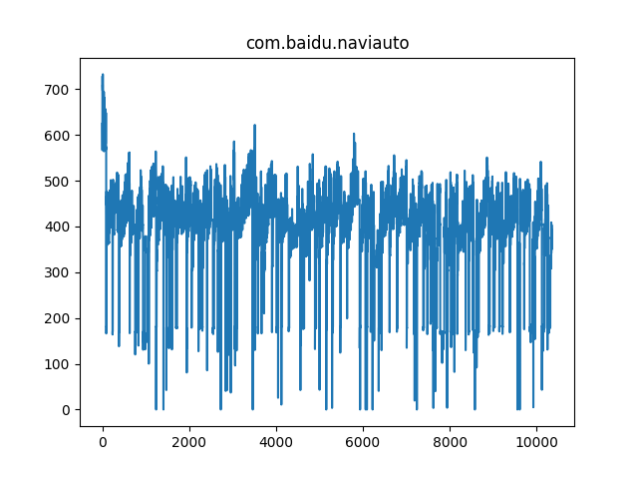
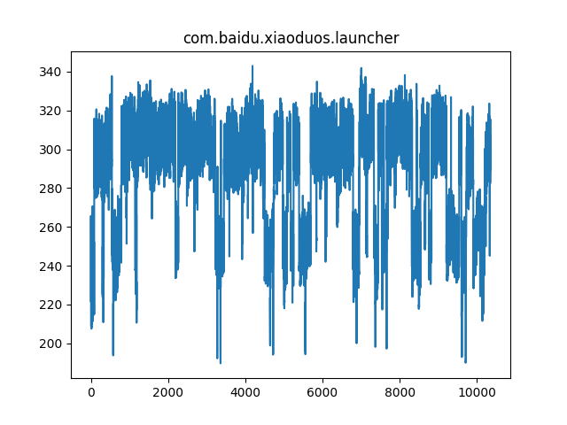
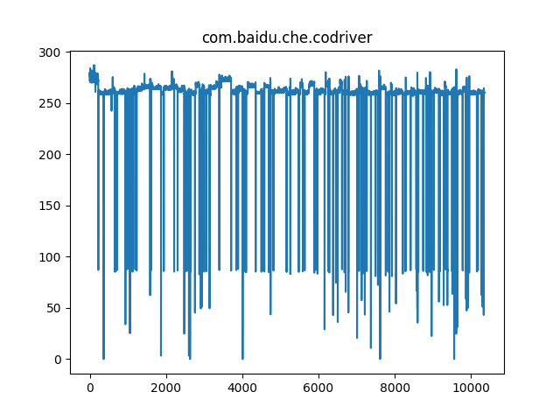
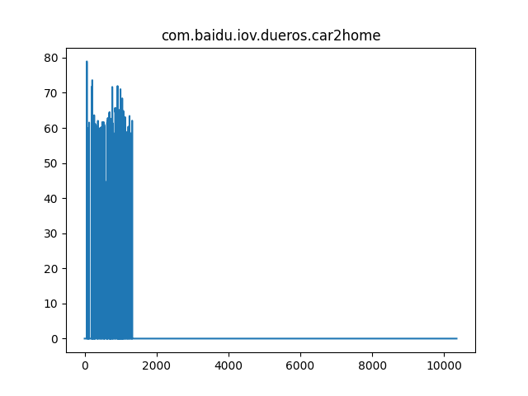
{U625 TBL_R07 HF2} 内存泄漏专项测试
内存泄漏测试： Pass

Slide 7
{U625 TBL_R07 HF2} 语音专项测试
唤醒词唤醒率： Pass
唤醒词唤醒率
AI能力 | 指标项 | 通过标准 | 实测结果 | 测试结论
小度小度 | 低噪 | 92% | 100% | PASS
 | 中噪 | 90% | 99% | PASS
 | 高噪 | 85% | 98% | PASS
你好福特 | 低噪 | 92% | 100% | PASS
 | 中噪 | 90% | 100% | PASS
 | 高噪 | 85% | 99% | PASS
场景化命令词识别率
AI能力 | 指标项 | 通过标准 | 实测结果 | 测试结论
暂停播放 | 低噪 | 85% | 100% | PASS
 | 中噪 | 85% | 99% | PASS
 | 高噪 | 80% | 95% | PASS
继续播放 | 低噪 | 85% | 100% | PASS
 | 中噪 | 85% | 100% | PASS
 | 高噪 | 80% | 100% | PASS
上一首 | 低噪 | 85% | 99% | PASS
 | 中噪 | 85% | 98% | PASS
 | 高噪 | 80% | 100% | PASS
上一曲 | 低噪 | 85% | 96% | PASS
 | 中噪 | 85% | 96% | PASS
 | 高噪 | 80% | 88% | PASS
下一首 | 低噪 | 85% | 90% | PASS
 | 中噪 | 85% | 94% | PASS
 | 高噪 | 80% | 89% | PASS
下一曲 | 低噪 | 85% | 96% | PASS
 | 中噪 | 85% | 95% | PASS
 | 高噪 | 80% | 96% | PASS
接听电话 | 低噪 | 85% | 100% | PASS
 | 中噪 | 85% | 99% | PASS
 | 高噪 | 84% | 98% | PASS
挂断电话 | 低噪 | 84% | 99% | PASS
 | 中噪 | 84% | 100% | PASS
 | 高噪 | 84% | 98% | PASS
场景化命令词识别率
AI能力 | 指标项 | 通过标准 | 实测结果 | 测试结论
跟随模式 | 低噪 | 85% | 100% | PASS
 | 中噪 | 85% | 100% | PASS
 | 高噪 | 80% | 98% | PASS
车头朝上 | 低噪 | 85% | 100% | PASS
 | 中噪 | 85% | 99% | PASS
 | 高噪 | 80% | 95% | PASS
正北模式 | 低噪 | 85% | 99% | PASS
 | 中噪 | 85% | 96% | PASS
 | 高噪 | 80% | 96% | PASS
放大地图 | 低噪 | 85% | 100% | PASS
 | 中噪 | 85% | 98% | PASS
 | 高噪 | 80% | 98% | PASS
缩小地图 | 低噪 | 85% | 100% | PASS
 | 中噪 | 85% | 100% | PASS
 | 高噪 | 80% | 99% | PASS
打开路况 | 低噪 | 85% | 100% | PASS
 | 中噪 | 85% | 100% | PASS
 | 高噪 | 80% | 99% | PASS
关闭路况 | 低噪 | 85% | 99% | PASS
 | 中噪 | 85% | 100% | PASS
 | 高噪 | 80% | 100% | PASS
开始导航 | 低噪 | 85% | 100% | PASS
 | 中噪 | 85% | 95% | PASS
 | 高噪 | 80% | 90% | PASS
场景化命令词识别率
AI能力 | 指标项 | 通过标准 | 实测结果 | 测试结论
查看全程 | 低噪 | 85% | 100% | PASS
 | 中噪 | 85% | 100% | PASS
 | 高噪 | 80% | 98% | PASS
继续导航 | 低噪 | 85% | 99% | PASS
 | 中噪 | 85% | 100% | PASS
 | 高噪 | 80% | 98% | PASS
上一页 | 低噪 | 85% | 98% | PASS
 | 中噪 | 85% | 95% | PASS
 | 高噪 | 80% | 89% | PASS
下一页 | 低噪 | 85% | 100% | PASS
 | 中噪 | 85% | 100% | PASS
 | 高噪 | 80% | 95% | PASS
确定 | 低噪 | 85% | 100% | PASS
 | 中噪 | 85% | 96% | PASS
 | 高噪 | 80% | 91% | PASS
取消 | 低噪 | 85% | 100% | PASS
 | 中噪 | 85% | 98% | PASS
 | 高噪 | 80% | 100% | PASS
第一个 | 低噪 | 85% | 100% | PASS
 | 中噪 | 85% | 94% | PASS
 | 高噪 | 80% | 99% | PASS
第二个 | 低噪 | 85% | 100% | PASS
 | 中噪 | 85% | 100% | PASS
 | 高噪 | 80% | 100% | PASS
第三个 | 低噪 | 85% | 99% | PASS
 | 中噪 | 85% | 100% | PASS
 | 高噪 | 80% | 99% | PASS

Slide 8
{U625 TBL_R07 HF2} 语音专项测试
误唤醒测试：Pass
AI能力 | 测试时长 | 通过标准 | 实测结果 | 测试结论
小度小度 | 测试场景/时长 | <0.3次/h | 0 | PASS
你好福特 | 静态测试 | <1.2次/h | 0 | PASS
小度小度 | （互相聊天对话）4小时 | <0.3次/h | 0 | PASS
你好福特 | 播放爱情公寓5 | <1.2次/h | 0 | PASS

Slide 9
{U625 TBL_R07 HF2} 性能测试
性能测试：Pass
序号 | 影响因素 | 测试前提条件 | R05 | R07 | 偏差 | Target | 允许偏差上限 | Comments
1 | Launcher显示到QQ音乐首次启动（默认未播放） | 关机前QQ音乐是暂停状态 | 5.2 | 5.29 | 1.73% | / | /
2 | Launcher显示到QQ音乐首次启动（默认播放） | 默认关机前是播放QQ音乐 | 6.7 | 6 | -10.45% | 5.5 | 6.325
3 | Launcher显示到QQ音乐选择歌单 |  | 1.6 | 1.6 | 0.00% | 1.5 | 1.8
4 | Launcher显示到QQ音乐选择歌曲 |  | 2.6 | 2.6 | 0.00% | 2 | 2.4
5 | Launcher显示到在线电台首次启动 | 关机前是USB音乐 | 2.6 | 2.6 | 0.00% | 5.5 | 6.325
6 | Launcher显示到语音导航 |  | 3.69 | 3.67 | -0.54% | 4 | 4.6
7 | Launcher显示到语音导航规划完成 |  | 15.5 | 17 | 9.68% | 15 | 15.75 | 导航规划和网络波动较大，复测后数据如下：15.07 16.59 14.30 平均：15.32，已达到Target
8 | Launcher显示到导航启动时间 |  | 12.1 | 11.8 | -2.48% | 12 | 12.6
9 | Launcher显示到导航界面点击输入框出现下拉框 |  | 1.5 | 1 | -33.33% | 1 | 1.2
10 | Launcher显示到导航搜索地址完成 |  | 2.4 | 2.5 | 4.17% | 2.5 | 3
11 | Launcher显示到选择目的地后路线规划完成 |  | 1.9 | 2.4 | 26.32% | 2 | 2.4
12 | Launcher显示到PTT可用 |  | 5.6 | 6 | 7.14% | 16 | 16.8
13 | Launcher显示到语音可用 |  | 5.9 | 7.1 | 20.34% | 16.5 | 17.325
14 | Launcher显示到语音播放音乐 |  | 3.3 | 3.3 | 0.00% | 5 | 5.75
15 | Launcher显示到车机网络时间同步完成 |  | 11.2 | 11.5 | 2.68% | 13 | 13.65
16 | Launcher显示到在线电台音源恢复 | 车机播放在线电台 | 5.9 | 0.6 | -89.83% | 4 | 4.6
17 | Launcher显示到根目录两首歌的USB音源恢复 | 1.1.U盘根目录存放两首歌曲 2.车机播放U盘音乐 | 0.9 | 0.9 | 0.00% | 1 | 1.2
18 | Launcher显示到QQ音源恢复 | 1.强网 2.车机播放QQ音乐 | 4.3 | 1.3 | -69.77% | 4 | 4.6
19 | Launcher显示到账号自动登录时间 | 强网，账号已登录，未开启人脸识别 | 0.1 | 0 | -100.00% | 2 | 2.4
20 | Launcher显示到账号二维码出现时间 | 强网，账号未登录，未开启人脸识别 | 9.94 | 3.33 | -198% | 7 | 8
21 | 系统稳定状态下QQ音乐首次启动（默认未播放） | 默认关机前QQ音乐暂停 测试时处于导航状态 | 5.23 | 5.34 | 0.37% | / | /
22 | 系统稳定状态下QQ音乐首次启动（默认播放） | 测试时处于导航状态 默认关机前是播放QQ音乐 | 3.1 | 3.4 | 15.81% | 3 | 3.45
23 | 系统稳定状态下QQ音乐选择歌单 | 测试时处于导航状态 | 1.1 | 1.3 | 18.18% | 1.5 | 1.8
24 | 系统稳定状态下QQ音乐选择歌曲 | 测试时处于导航状态 | 1 | 1.9 | 90.00% | 2 | 2.4
25 | 系统稳定状态下USB音乐首次启动 | 关机前是QQ音乐 | 1.7 | 1.7 | 0.00% | 1.5 | 1.8
26 | 系统稳定状态下在线电台首次启动 | 关机前是USB音乐 | 2 | 2.8 | 40.00% | 1.5 | 1.8 | 已重新安排复测：2.77，2.81，2.74 平均：2.77 当前与偏差值整体相差较低，客户感知低，下版本优化处理

Slide 10
{U625 TBL_R07 HF2} 性能测试
性能测试：Pass
序号 | 影响因素 | 测试前提条件 | R05 | R07 | 偏差 | Target | 允许偏差上限 | Comments
27 | 系统稳定状态下新闻首次启动 | 关机前是USB音乐 | 8.6 | 1.5 | -82.56% | 1.5 | 1.8
28 | 系统稳定状态下Navigation首次启动 | 测试时处于播放QQ音乐状态 | 4.1 | 3.6 | -12.20% | 5 | 5.75
29 | 系统稳定状态下导航界面点击输入框出现下拉框 | 测试时处于播放QQ音乐状态 | 0.9 | 1 | 11.11% | 1 | 1.2
30 | 稳定状态下Launcher热启动 |  | 0.5 | 0.5 | 0.00% | 0.5 | 0.65
31 | 稳定状态下个人中心热启动 |  | 0.9 | 0.6 | -33.33% | 0.5 | 0.65
32 | QQ热启动 |  | 0.6 | 0.6 | 0.00% | 0.4 | 0.52
33 | 喜马拉雅热启动 |  | 0.67 | 0.68 | 1.49% | 0.4 | 0.52
34 | 在线电台热启动 |  | 0.7 | 0.8 | 14.29% | 0.4 | 0.52
35 | USB音乐热启动 | 非首次进入USB音乐界面 当前在随心听，FM播放界面 | 1.7 | 1.6 | -5.88% | 1 | 1.2
36 | 新闻热启动 | 非首次进入新闻界面 当前在随心听，USB音乐播放界面 | 0.7 | 0.6 | -14.29% | 0.4 | 0.52
37 | Navigation热启动 |  | 0.3 | 0.3 | 0.00% | 1 | 1.2
38 | IVI路测常用场景1H后开启后倒车 |  | 1.5 | 1.3 | -13.33% | 1 | 1.2
39 | 系统稳定状态下导航搜索 | 强网/测试时处于播放QQ音乐状态 | 2 | 2.2 | 10.00% | 2 | 2.4
40 | 系统稳定状态下导航路径规划 | 强网/测试时处于播放QQ音乐状态 | 1.5 | 1.5 | 0.00% | 1.4 | 1.68
41 | 系统稳定状态下在线QQ音乐切歌 | 强网/测试时处于导航状态 | 0.8 | 1 | 25.00% | 1.5 | 1.8
42 | 系统稳定状态下在线电台切换 | 强网 | 0.8 | 0.9 | 12.50% | 1.5 | 1.8
43 | 系统稳定下，语音导航搜索时间 | 强网/测试时处于播放QQ音乐状态 | 2.59 | 2.97 | 14.67% | 3 | 3.45
44 | 导航中，语音目的地切换搜索时间 | 强网/测试时处于播放QQ音乐状态 | 2.96 | 3.1 | 4.73% | 3 | 3.45
45 | 导航中，语音目的地切换路径规划 | 强网/测试时处于播放QQ音乐状态 | 6.7 | 7.9 | 17.91% | 8 | 9
46 | 系统稳定下，语音播放音乐 | 强网/测试时处于导航状态 | 2.9 | 2.9 | 0.00% | 4 | 4.6
47 | 系统稳定下，语音车控 | 强网 | 0.7 | 0.7 | 0.00% | 1 | 1.2
48 | 系统稳定下，语音系统控制 | 强网 | 0.7 | 0.7 | 0.00% | 1 | 1.2
49 | 稳定状态下主题切换 |  | 0.9 | 0.8 | -11.11% | 1.5 | 1.8
50 | 随心看冷启动时间 |  | 7.1 | 7.1 | 0.00% | 4 | 4.6 | 随心看启动强依赖网络坏境，当前已和FO对齐需要重新修改Tarhet值
51 | 随心看热启动时间 |  | 0.5 | 0.4 | -20.00% | 0.5 | 0.65
52 | 车家互联冷启动时间 |  | 4.7 | 3.4 | -27.66% | 3 | 3.45

Slide 11

{U625 TBL_R07 HF2} 性能测试
性能测试：Pass
序号 | 影响因素 | 测试前提条件 | R05 | R07 | 偏差 | Target | 允许偏差上限 | Comments
53 | 车家互联热启动时间 |  | 5.31 | 1.71 | -67.80% | 1 | 1.2
54 | 普通导航-全屏过渡期间冷启动时间 | Launcher后1s启动 | 10.9 | 11.8 | 8.26% | 12 | 12.6
55 | 普通导航-分屏冷启动时间 |  | 3.8 | 3.2 | -15.79% | 10 | 10.5
56 | 普通导航-分屏热启动时间 |  | 0.3 | 0.3 | 0.00% | 1 | 1.2
57 | 输入法冷启动时间 |  | 0.9 | 0.8 | -11.11% | 2 | 2.4
58 | 输入法热启动时间 |  | 0.5 | 0.5 | 0.00% | 1 | 1.2

